Slide 1


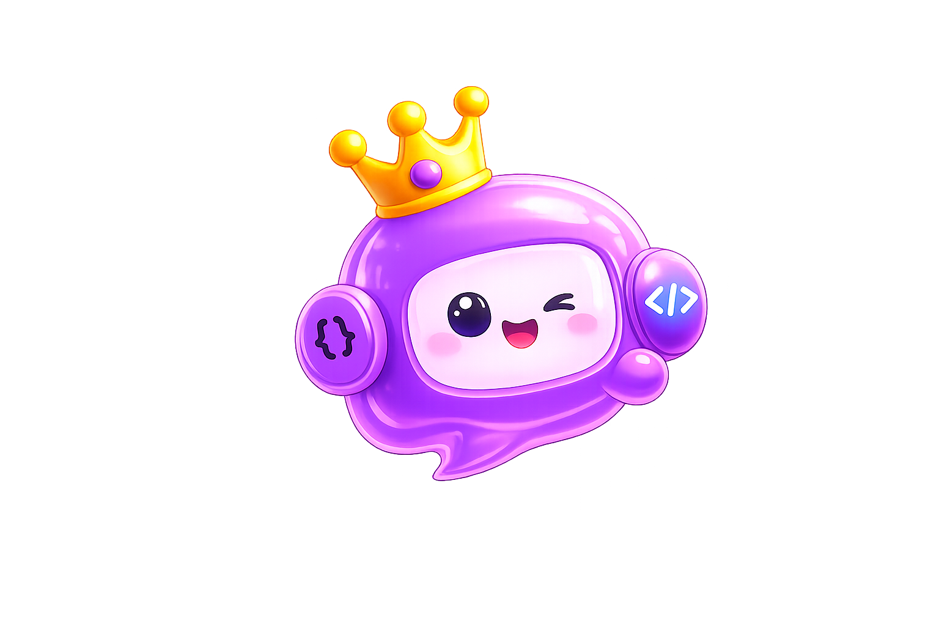


AI 코딩 학습 플랫폼
AI MON
에이몬
파이썬 기초부터 AI 에이전트까지, 게임처럼 정복하다
먼저, 라이브 데모부터
사업발표 · Team 에이짱 · 2026
Notes:
[표지+데모 · 약 90초] 한 줄 프레이밍 후 바로 라이브 데모(30~60초): 홈 → 스테이지 퀴즈 → 일부러 오답 → AI 레벨별 피드백(하이라이트) → 보스 클리어+진화. 멘트: '코딩이 두려운 비전공자를 위한 학습 앱, 에이몬입니다. 말보다 먼저 보여드릴게요.' 데모 후: '방금 보신 이 경험이 왜 필요한지 말씀드리겠습니다.'

Slide 2





01 · 기획 배경 & 목표
비전공자는 왜 코딩 앞에서 멈출까
배우고 싶지만 시작·지속·증명, 세 곳에서 막힙니다.
시작이 두렵다
지루해서 이탈
결과물이 안 남음
코딩 경험 0인 성인 입문자에게
설치·환경설정부터가 첫 좌절
반복 문법 강의 · 동기부여 장치 부재
며칠 만에 포기
몇 달을 배워도 손에 쥐는 증거가 없어
포트폴리오로 이어지지 않음
목표 이 세 지점을 게임화 · AI 피드백 · 결과물 자동화로 각각 해결한다.
AI MON
2 / 12
Notes:
[약 60초] 데모의 감흥을 문제로 연결. '방금 보신 게 왜 필요할까요?' 3대 이탈 지점을 천천히. 멘트: 'AI를 만들고 싶어 강의를 켰다가 환경설정에서 노트북을 덮은 경험, 있으시죠?' 목표 한 줄로 마무리.

Slide 3
02 · 팀원 소개 & 역할
Team 에이짱 — 콘텐츠부터 개발까지 자체 소화
지
이
이
지혜원
이왕이
이해량
팀장 · 백엔드 · PM
프론트엔드 UI
검수 · 콘텐츠
총괄 · 서버 · AI 연동
화면 · 컴포넌트 제작
UX · 커리큘럼 · 문제 데이터
감사한 분
천지훈 — 문제 데이터 제작 서포트 김형민 — 음악 제작 및 지원
AI MON
3 / 12
Notes:
[약 30초] 이름·역할만 빠르게. 핵심 메시지: '콘텐츠(문제 데이터)와 개발을 팀 내부에서 모두 소화했다.' 감사한 분(천지훈·김형민)은 한 번에 언급.

Slide 4
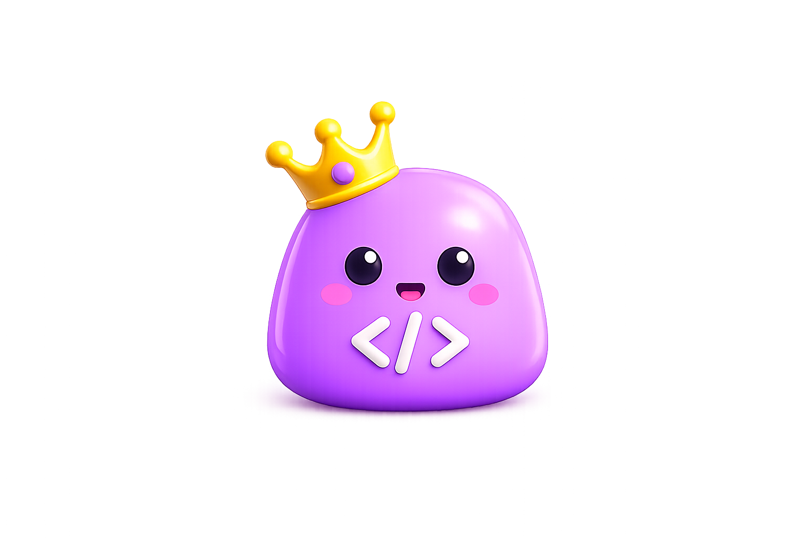

03 · 서비스 개요 & 세계관
코딩을 ‘공부’가 아닌 ‘육성 게임’으로
에이몬 (AI-Mon)
고대의 조력자 ‘아몬’처럼, 복잡한 AI 기술을 비전공자도 다룰 수 있게 돕는 동반자.
매일 듀오링고식 파이썬 퀴즈 → XP 획득
유닛을 깰수록 나만의 캐릭터 에이몬이 진화
설치 없이 브라우저에서 바로 쓰는 PWA
“유저는 문제를 푸는 게 아니라,
에이몬을 키웁니다.”
세계관 몰입 장치 · 악당 3종 코드몬 · 말풍선킹 · 방해몬 — 유닛마다 대화를 방해하는 빌런
AI MON
4 / 12
Notes:
[약 60초] 한 문장 컨셉으로 각인: '코딩을 공부가 아니라 육성 게임으로.' 브랜드 스토리(아몬)는 한 줄. 오른쪽 슬라임을 가리키며 '이 캐릭터가 여러분과 함께 자랍니다.' 악당 3종은 세계관 몰입 장치로 가볍게.

Slide 5






04 · 시스템 아키텍처 & 기술
가볍게, 그러나 탄탄하게 만든 아키텍처
프론트엔드
백엔드
AI 엔진
React + Vite (PWA)
FastAPI (Python) · REST
Claude (3.5 haiku)
코드 실행
데이터 · DB
인증
Pyodide (WASM) · 서버리스
JSON → Supabase
JWT · 구글·카카오·네이버
엔지니어링 완성도
AI 피드백 캐싱
slowapi Rate Limit
APScheduler 배치
Pyodide 서버리스
AI MON
5 / 12
Notes:
[약 70초] 스펙 나열 금지, 각 기술을 혜택으로: 'Pyodide로 실행 서버 없이 → 비용↓', '캐싱+Rate Limit으로 AI 비용·어뷰징 통제', '수업 스택 그대로 써서 빠르게 구현.' 완성도 배지로 '만들다 만 게 아니다'를 강조.

Slide 6




STEP 1 · 온보딩 & 레벨 진단
설치도 가입도 없이, 첫 화면에서 바로 시작
→
→
→
비로그인 체험
소셜 로그인
레벨 테스트
시작!
Stage 1-1을
가입 없이 바로
구글·카카오·
네이버 OAuth
초·중·고급
코스 자동 배정
에이원 Lv.1
+ 왕관 5개
홈 대시보드 진도 현황 · 스트릭 · 데일리 미션으로 ‘오늘의 학습’을 매일 유도
AI MON
6 / 12
Notes:
[약 60초] '진입 장벽 제로'가 메시지. 가입도 설치도 없이 첫 스테이지 체험 → 소셜 로그인 → 레벨 진단 → 에이원 Lv.1 + 왕관 5개로 시작. 멘트: '가입하면 캐릭터 한 마리와 함께 시작합니다. 이 캐릭터가 여러분과 같이 자랍니다.'

Slide 7




STEP 2 · 핵심 | 학습 루프 & AI 오답 피드백
틀린 순간, Claude AI가 레벨에 맞춰 다시 가르친다
브리핑 → 퀴즈 → (오답 시 AI 피드백) → 코드 실행 → 미니보스 → 다음 스테이지 잠금 해제
초급 (오답 피드백)
중급 (오답 피드백)
고급 (오답 피드백)
비유 + 일상 예시로
왜 틀렸는지 풀어서
개념 + 코드 예시로
오류 원인 분석
원리 + 엣지 케이스
+ 최적 해법 제시
정답은 API 미호출
오답 피드백 캐싱
Pyodide 코드 실행
explanation 즉시 출력 → 비용↓
wrong_answers.json 중복 방지
브라우저에서 바로 채점
정답 암기가 아니라 ‘왜 틀렸는지’를 이해시키는 것 — 에이몬의 심장
AI MON
7 / 12
Notes:
[약 150초 · 발표의 클라이맥스] 톤을 낮추고 천천히. 데모의 오답 장면을 되짚으며 '이 순간이 에이몬의 심장'이라고 못 박기. 초/중/고 레벨별 설명 스타일 차이가 핵심. 정답 시 API 미호출·캐싱으로 비용 통제, code_input은 Pyodide로 브라우저 실행. 통과 기준(스테이지 60%), 오답노트 자동 저장→훈련 재출제도 한마디.

Slide 8


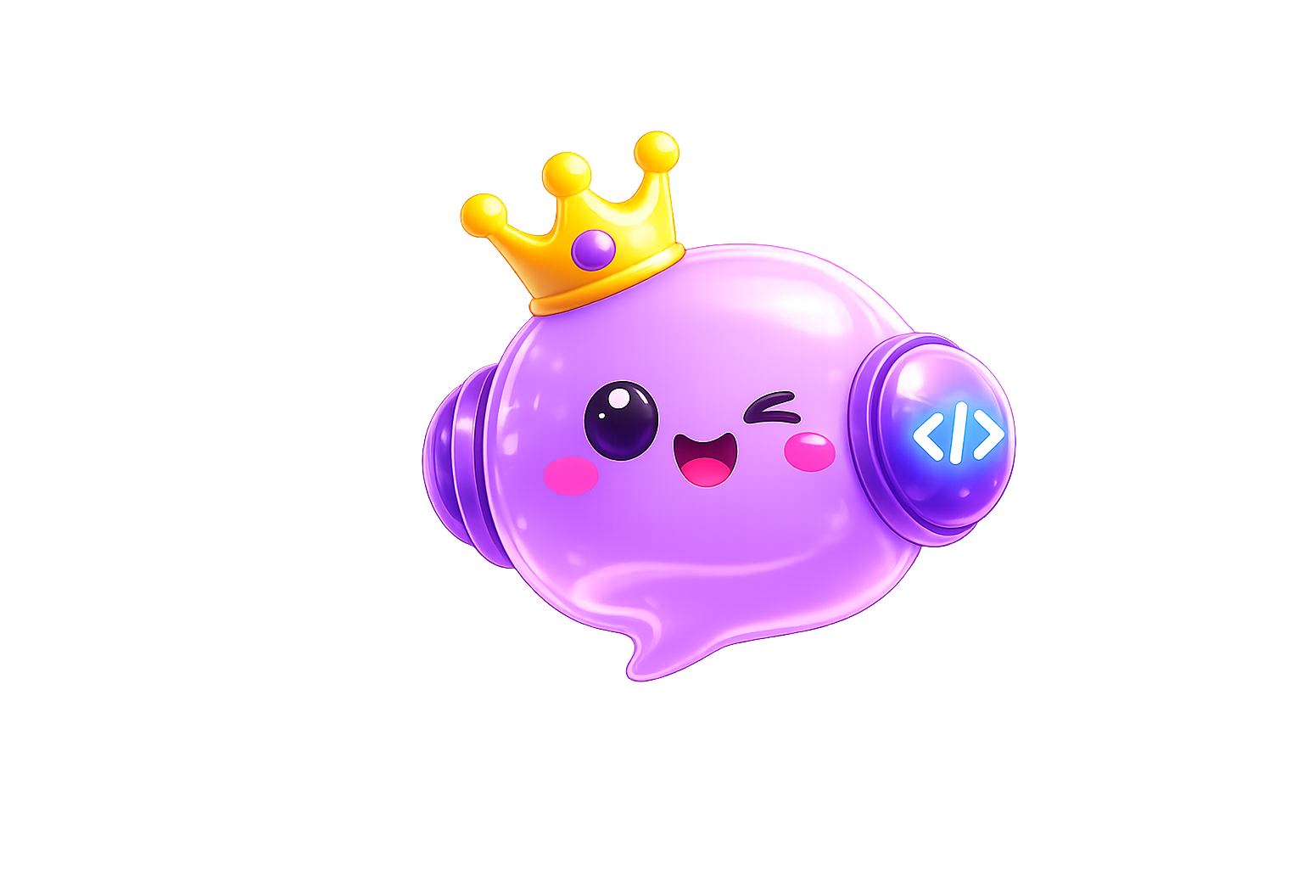
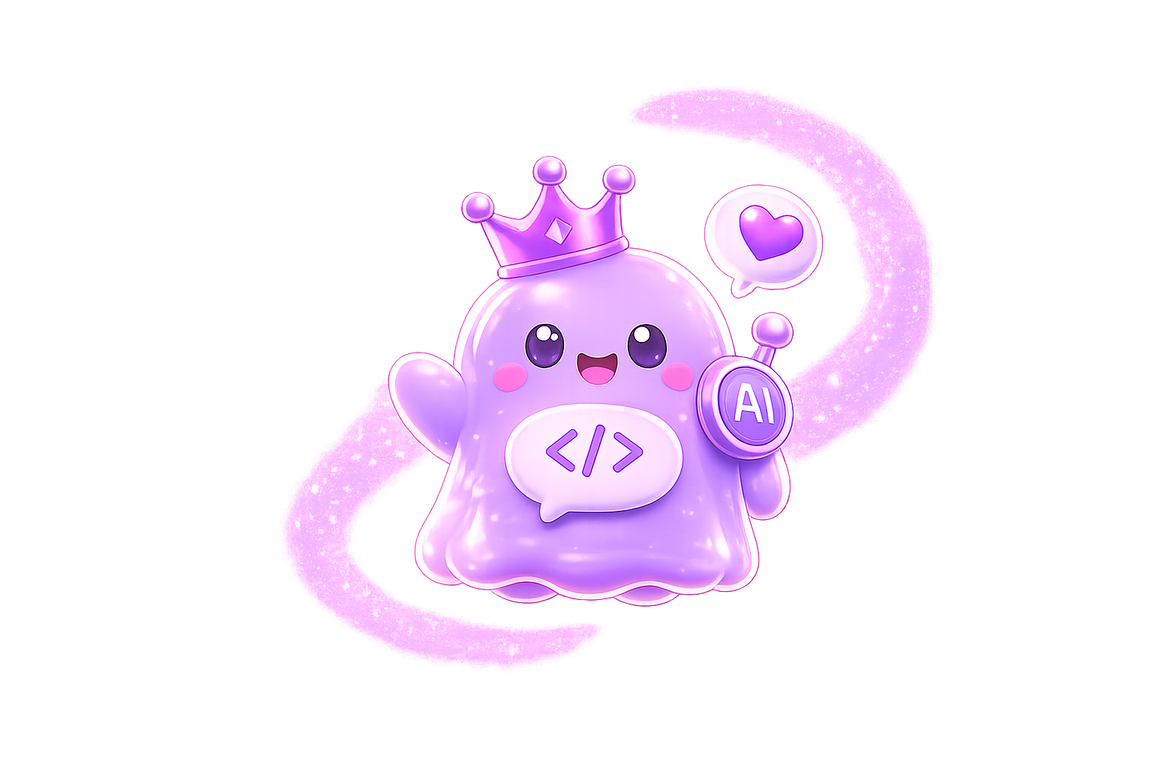
STEP 3 · 보스전 & 성장·보상
긴장감 있는 보스전 + 눈에 보이는 성장 = 완주율
유닛 보스 — HP 배틀
엔드보스 — 3페이즈 종합전
보스 HP
1000
P1
코드 읽기 5문제
내 HP
1000
P2
디버깅 4문제
정답 → 보스 −150 / 오답 → 나 −350 + AI 피드백
P3
결정타 · 재시도 3회
하루 2회 무료 · 힌트코인 2회 · 클리어 XP 3,000
클리어 → XP 15,000 · 왕관 15 · 칭호 python_master
성장·보상 레벨과 엔드보스 클리어로 캐릭터가 4단계 진화
›
›
›
XP 레벨업 · 왕관(힌트·재도전) · 스트릭 3·7·14·30일
리미트 해제 시 XP 무한 누적 · 랭킹 연동
에이원
에이량
에이훈
에이왕
AI MON
8 / 12
Notes:
[약 120초] 완주율(리텐션)을 만드는 게임 설계가 메시지. 유닛보스 HP 배틀의 긴장감, 3페이즈로 난이도가 오르는 엔드보스. 아래 진화 4단계(에이원 → 에이량 → 에이훈 → 에이왕)를 가리키며 '캐릭터가 자라는 게 곧 유저의 실력 그래프.' XP·왕관·스트릭으로 매일 돌아올 이유를 설계.

Slide 9



STEP 4 · 결과물 & 확산
배운 게 남고, 그 증거가 다시 유저를 부른다
인증카드 자동 생성
포트폴리오 대시보드
보스 클리어 시 캐릭터·보스명·시간·날짜 카드 → PNG·공개링크
클리어 코드가 프로젝트 카드로 자동 등록 → 공개 URL로 면접관 공유
깃허브 배지 발급
바이럴 루프
SVG 자동 생성 → GitHub README 삽입 코드 즉시 제공
인증카드 SNS 공유 → 신규 유입 → 도전 → 다시 공유
차별화 근거 포트폴리오 자동 생성 + 깃허브 배지 직접 발급을 동시에 주는 입문 플랫폼은 현재 없음 (일부 Post-MVP)
AI MON
9 / 12
Notes:
[약 70초] '학습이 취업용 증거로 남고, 그 증거가 새 유저를 데려온다.' 인증카드→SNS→신규 유입의 바이럴 루프가 마케팅비 없는 성장 엔진. 포트폴리오·배지 일부는 Post-MVP임을 정직하게 밝히면 신뢰↑.

Slide 10

05 · 경쟁사 비교 & 차별점
한눈에 보는 경쟁 비교
✓ 지원 △ 부분 ✕ 미지원
핵심 차별 요소
에이몬
Mimo
Sololearn
엘리스
게임형 육성·진화 캐릭터
△
△
레벨별 AI 오답 피드백
△
△
기초 → AI 에이전트 한 여정
△
포트폴리오·깃허브 배지 자동
한국어·비전공 성인 특화
요약
게임형 몰입 · 레벨별 AI 교정 · 결과물까지 잇는 국내 유일의 입문→AI 여정
AI MON
10 / 12
Notes:
[약 60초] 표를 한 줄씩 읽지 말고 '에이몬 열만 초록으로 꽉 찬다'를 먼저 보여준다. 멘트: 'Mimo·Sololearn은 문법에서 멈추고, 국내 엘리스는 라이브 강의형. 게임형 몰입+레벨별 AI 교정+결과물을 한 번에 주는 건 에이몬뿐.' 포트폴리오·배지 행은 로드맵임을 정직하게 덧붙이기. (2026.7 공개 정보 기준)

Slide 11
06 · 개발 현황 & 로드맵
이미 작동하는 제품 — 데이터·핵심 기능 완료
MVP — 구현 완료
100%
레벨 테스트 → 대시보드 레벨 배지
초·중·고급 전 유닛(1–8) 문제 세트
제작 완료 및 빌드 적용
스테이지 퀴즈 · 미니보스 통과 로직
오답 시 Claude AI 레벨별 피드백
유닛 보스 HP 배틀 (하루 2회 무료)
다음 단계 (Post-MVP)
XP · 레벨업 · 왕관 · 캐릭터 진화
인증카드·포트폴리오 자동화
깃허브 배지 API 연동
소셜 로그인 3종 · 스트릭 리마인더
미니게임·리더보드·커뮤니티
AI MON
11 / 12
Notes:
[약 50초] '아이디어가 아니라 이미 작동하는 제품.' 문제데이터 100%·핵심 기능 완료로 실행 리스크가 낮음을 강조. 오른쪽 로드맵으로 '다음 단계로 완성할 부분'까지 연결.

Slide 12
CLOSING
코딩 입문의 두려움을 게임의 설렘으로
에이몬은 비전공자가 ‘나도 AI를 만들 수 있다’를 처음 경험하는 곳이 되겠습니다.
게임형 몰입
레벨별 AI 교정
결과물로 증명
감사합니다 · QnA
Team 에이짱 지혜원 · 이왕이 · 이해량
leehaeryang@gmail.com
Notes:
[약 40초 + QnA 2분] 비전 한 문장으로 마무리 후 세 가지 핵심(게임형 몰입·레벨별 AI 교정·결과물 증명) 재확인. 첫 장의 훅과 수미상관. QnA 대비: 수익모델(구독/힌트 재화, 무료 AI 유지) · 경쟁사 모방(콘텐츠·커리큘럼이 진입장벽) · 왜 파이썬만(초기 타겟 집중) · 리텐션(스트릭·진화·보스전). 기술 트러블슈팅(Pyodide 서버리스, 캐싱·Rate Limit, .env 보안)은 질문 시 답변.

